Slide 1
এই স্লাইডটি সম্মানিত শিক্ষকবৃন্দের জন্য।
তাই স্লাইডটি হাইড অবস্থায় আছে।
পাঠটি শ্রেণিকক্ষে উপস্থাপনের প্রয়োজনীয় পরামর্শ ও দিক-নির্দেশনা Slide Note এ দেয়া আছে। উপস্থাপনের পূর্বে সম্মানিত শিক্ষকগণ 'স্লাইড-নোটগুলো' দেখে নিবেন এবং F5 চেপে পাঠটি উপস্থাপন শুরু করতে পারেন। পাশাপাশি আপনার নিজস্ব চিন্তা-চেতনা কনটেন্টকে আরো বেশী ফলপ্রসু করবে আশা করি...

Slide 2
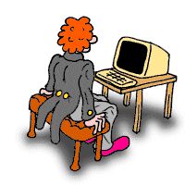

Slide 3
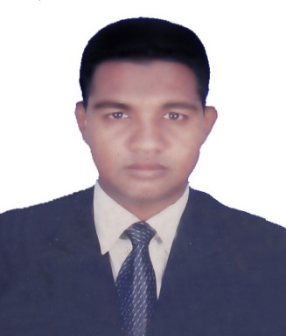
শিক্ষক পরিচিতি
পাঠ পরিচিতি
শ্রেণি: অষ্টম
বিষয়: তথ্য ও যোগাযোগ প্রযুক্তি
অধ্যায়: তৃতীয়
পাঠ: ১8
সময়: ৫০ মিনিট
তারিখ:
মোঃ মতিয়ার রহমান
সিনিয়র সহকারী শিক্ষক
যশোর শিক্ষা বোর্ড মডেল স্কুল এন্ড কলেজ
motiarjsmsc@gmail.com
Mob: 01781-595759

Slide 4
নিচের এইগুলোকে কী বলে?
motiarjess@gmail.com
rahman24@facebook.com
motiarjessore@yahoo.com
অনলাইন পরিচয় বা আইডি
পরিচয় বা আইডি চুরির হাত থেকে রক্ষার জন্য কী করা প্রয়োজন?
অনলাইন নিরাপত্তার প্রয়োজন
Notes:
আইডিগুলো প্রদর্শনের মাধ্যমে পাঠ ঘোষনা করা হবে।

Slide 5
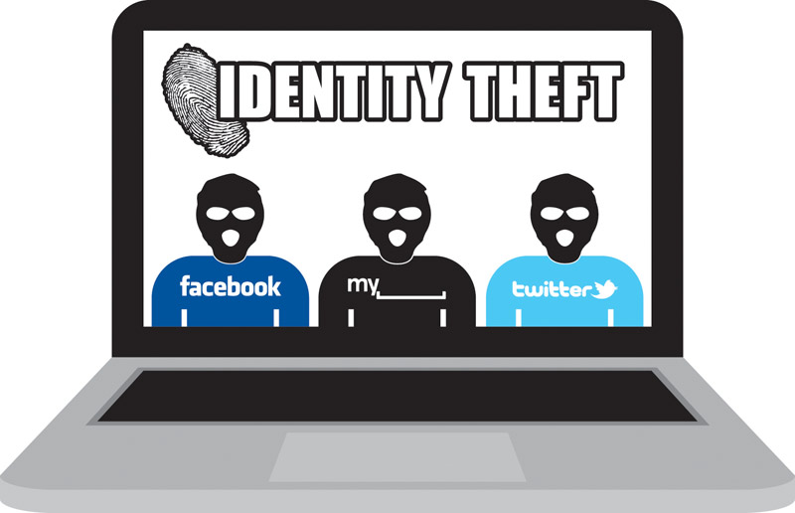
অনলাইন পরিচয় ও তার নিরাপত্তা

Slide 6
শিখনফল
এই পাঠ শেষে শিক্ষার্থীরা…
১। অনলাইন পরিচয় বিষয়টি ব্যাখ্যা করতে পারবে;
২। পাসওয়ার্ডের গোপনীয়তা রক্ষার উপায় বর্ণনা করতে পারবে;
৩। কম্পিউটার হ্যাকিং বর্ণনা করতে পারবে;
৪। হ্যাকারদের প্রকারভেদ বর্ণনা করতে পারবে।

Slide 7
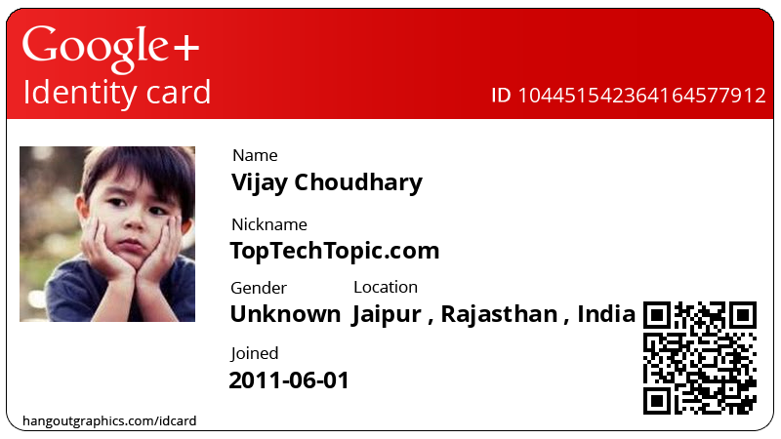
অনলাইন পরিচয় কী?
ইন্টারনেট বা অনলাইনে বেশির ভাগ ব্যবহারকারী তার একটি সতন্ত্র সত্তা তুলে ধরেন যা ব্যক্তিকে সামাজিক যোগাযোগ সাইট, ব্লগ কিংবা ওয়েবসাইটে প্রকাশ করে। এটিই ঐ ব্যক্তির অনলাইন পরিচয় ।

Slide 8
একজন ব্যক্তির অনলাইন পরিচিতি নিম্নোক্ত পরিচয় জ্ঞাপকের যেকোনো একটি বা তাদের সমন্বিত হতে পারে
নিদিষ্ট কোনো ব্লগ সাইটে তার ব্লগিং নাম
সামাজিক যোগযোগ সাইটে তার প্রোফাইলের নাম
ই-মেইল ঠিকানা
motiarjess@gmail.com
motiarjessore@facebook.com
bigganblog.com
Notes:
আন্ডারলাইন শব্দগুলো মূলত নাম

Slide 9
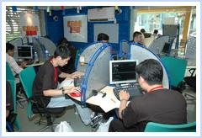
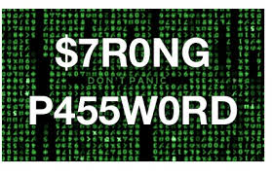
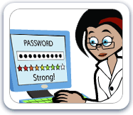
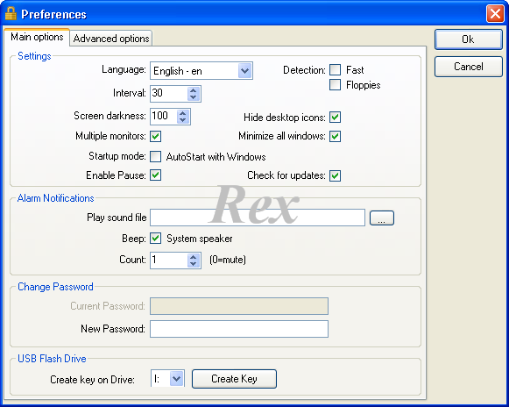
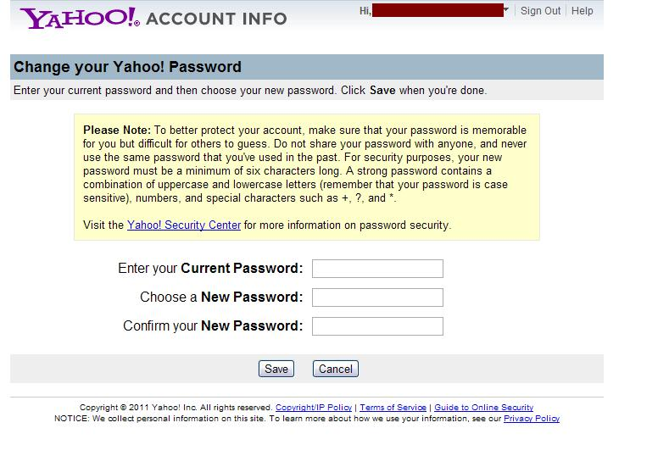
পাসওয়ার্ডের গোপনীয়তা রক্ষা করার জন্য কয়েকটি টিপস
A9BXsEm+
দীর্ঘ পাসওয়ার্ড ব্যবহার করা।
পাসওয়ার্ডের দৈঘ্যসীমা হবে ৬ থেকে ৩২ বর্ণের মধ্যে
জটিল পাসওয়ার্ড ব্যবহার করা অর্থাৎ অক্ষর (A-Z), সংখ্যা (0-9) এবং প্রতীক (@+_) সমন্বয়ে পাসওয়ার্ড তৈরি করা
পাসওয়ার্ডের ক্ষেত্রে ইংরেজি বড় ও ছোট হাতের অক্ষর আলাদা বর্ণ হিসেবে বিবেচিত হয়
পাসওয়ার্ড ম্যানেজারে lastpass, keepass ইত্যাদি ব্যবহার করা।
অনলাইনে নিয়োমিত পাসওয়ার্ডের শক্তিমাত্রা যাচাই করা
ব্যবহারের পর আসন ত্যাগের পূর্বে সংশ্লিস্ট সাইট লগ আউট করা
নিয়মিত পাসওয়ার্ড পরিবর্তনের অভ্যাস গড়ে তোলা
Notes:
এই বিষয়গুলি জানার মাধ্যমে পাসওয়ার্ডের গোপনীয়তা রক্ষা করতে পারবে।

Slide 10
জোড়ায় কাজ
তোমরা তোমাদের অনলাইন আইডি কীভাবে নিরাপদ রাখার উপায়গুলো লেখ।
Notes:
পূর্বজ্ঞান যাচাই করা হবে।

Slide 11
কম্পিউটার হ্যাকিং
কর্তৃপক্ষের বিনা অনুমতিতে কোন কম্পিউটার বা কম্পিউটার নেটওয়ার্কে প্রবেশ করাকে হ্যাকিং বলে। যারা এ হ্যাকিং করে তারা হচ্ছে হ্যাকার।
Notes:
ভিডিও প্রদর্শন করতে হবে।

Slide 12
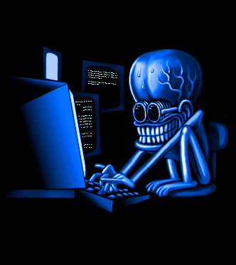
হ্যাকার
হ্যাকার হচ্ছেন সেই ব্যক্তি যিনি অন্য কম্পিউটার ব্যবস্থায় অবৈধ অনুপ্রবেশ করতে সক্ষম বা এর সম্পর্কে গভীর জ্ঞানের অধিকারী।

Slide 13
কম্পিউটার হ্যাকিং বা ওয়েব সাইটে অনুপ্রবেশের কারণ
 টাকা কামানো।
 প্রতিবাদ করা।
 চ্যালেঞ্জ করা।

Slide 14
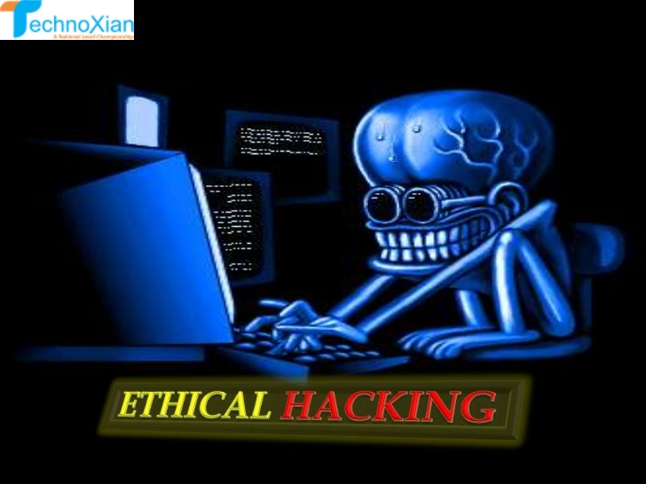
হ্যাকার তিন প্রকার
১. সাদা টুপি হ্যাকার (White Hat Hacker)
এরা কম্পিউটার তথা সাইবার ওয়ার্ল্ডে প্রবেশ করে কখনো অপরের ক্ষতি করেনা । এদেরকে এথিক্যাল হ্যাকার বলা হয় ।

Slide 15
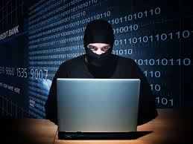
২. কালো টুপি হ্যাকার (Black Hat Hacker)
হ্যাকার বলতে সাধারণত কালো টুপি হ্যাকারদের বোঝায়। এরা সব সময় কোন না কোনভাবে অপরের ক্ষতি করার চেষ্টা করে। সাইবার ওয়ার্ল্ডে এরা সবসময় ঘৃণিত হয়ে থাকে।

Slide 16
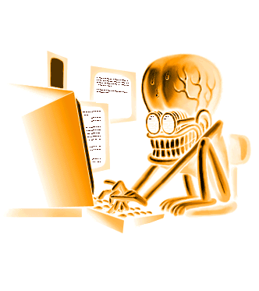
৩। ধুসর টুপি হ্যাকার (Grey Hat Hacker)
এরা এমন এক ধরনের হ্যাকার যারা সাদা টুপি এবং কাল টুপি হ্যাকারের মধ্যবর্তি স্থানে অবস্থান করেন। এরা ইচ্ছা করলে কারোও ক্ষতিও করতে পারে আবার উপকারও করতে পারে। বর্তমানে ব্লগে বা গণমাধ্যমে কোন বিষয় অপপ্রচার চালালে তার বিরুদ্ধে প্রতিবাদ করাই এদের প্রধান কাজ।

Slide 17
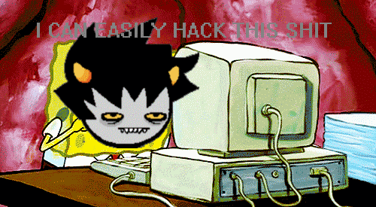
ক্র্যাকার
ক্ষতিকারক হ্যাকারদের ক্র্যাকার বলা হয়। খারাপ হ্যাকারাই ক্র্যাকার। এদের শক বা পেশাই হচ্ছে বিভিন্ন পাসওয়ার্ড ভাঙ্গা এবং Trojan Horses সহ ক্ষতিকারক সফটওয়্যার তৈরি করা।

Slide 18
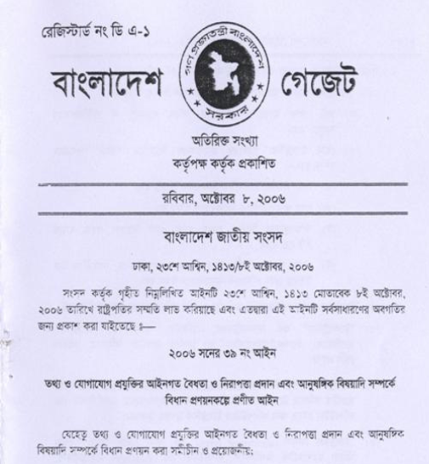
বাংলাদেশে হ্যাকিং-এর বিধান
তথ্য
প্রযুক্তি
আইন,
২০০৬
দণ্ড: ৩ থেকে ৭ বছরের কারাদন্ড

Slide 19
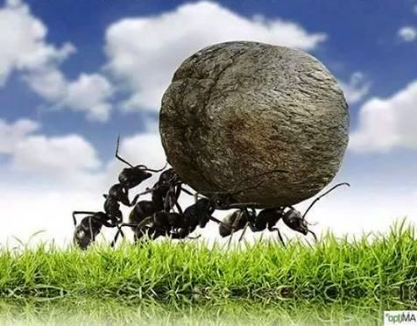
দলগত কাজ
“হ্যাকিং একটি মারাত্নক অপরাধ” উক্তির সপক্ষে যুক্তি দেখাও।

Slide 20
মূল্যায়ন
উত্তর সঠিক
হয়েছে
আবার চেষ্টা
করি
উত্তর সঠিক
হয়েছে
আবার চেষ্টা
করি
১। একজন ব্যক্তির অনলাইন পরিচিতি কতটি বিষয়ের উপর নির্ভরশীল?
ক. ১
খ. ২
গ. ৩
ঘ. ৪
2। পাসওয়ার্ড কেমন হওয়া উচিত?
ক. সরল
খ. সহজ
গ. জটিল
ঘ. ছোট
৩। হ্যাকারের প্রকারভেদ আলোচনা কর।

Slide 21
বাড়ির কাজ
“গ্রে হেট হ্যাকার হল পৃথিবীর প্রতিবাদী কন্ঠস্বর” উক্তিটির সাপেক্ষ যুক্তি উপস্থাপন করে আনবে।

Slide 22
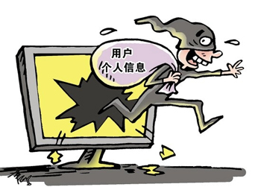

Slide 23
কৃতজ্ঞতা স্বীকার
শিক্ষা মন্ত্রণালয়, মাউশি, এনসিটিবি ও এটুআই-এর সংশ্লিষ্ট কর্মকর্তাবৃন্দ
এবং কন্টেন্ট সম্পাদক হিসেবে যাঁদের নির্দেশনা, পরামর্শ ও তত্ত্বাবধানে এই মডেল কন্টেন্ট সমৃদ্ধ হয়েছে তারা হলেন-
জনাব মোঃ কবির হোসেন, সহকারী অধ্যাপক, টিটিসি, ঢাকা
জনাব মোঃ আহসানুল আরেফিন চৌধুরী, সহকারি অধ্যাপক, টিটিসি, পাবনা
জনাব মির্জা মোঃ দিদারুল আনাম, প্রভাষক, টিটিসি, ঢাকা
জনাব মো. সাজ্জাদ হোসেন খান, প্রভাষক (শিক্ষা), টিটিসি খুলনা

